Slide 1
a
Chào mừng QUÝ THẦYCÔVÀcác em lớp 2C đến với
Môn Tiếng Việt
Giáo viên: Phùng xuân Kỳ
Trường Tiểu học số 1 Phước Hiệp

Slide 2
Khởi động

Slide 3
Thứ tư ngày 29 tháng 11 năm 2023
Tiếng Việt:
Thứ sáu ngày 25 tháng 3 năm 2004
Môn : Toán
Bài : Diện tích hình thang
Luyện tập: Mở rộng vốn từ về đồ chơi; Dấu phẩy

Slide 4
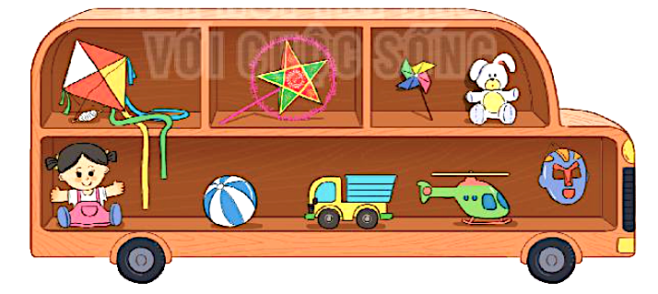
1. Giới thiệu về một đồ chơi có trong hình theo mẫu sau:
Đồ chơi | Đặc điểm
quả bóng | màu xanh pha trắng

Slide 5
Đồ chơi | Đặc điểm
máy bay | màu xanh lá
Con diều | màu đỏ pha vàng
Đèn ông sao | màu đỏ pha xanh lá cây
chong chóng | 4 màu sắc pha trộn
gấu bông | màu rắng pha vàng
búp bê | màu hồng pha trắng
ô tô | màu vàng pha xanh ngọc
mặt nạ | màu xanh dương

Slide 6
2. Cần đặt dấu phẩy vào vị trí nào trong mỗi câu sau?
M: Chú thỏ bông rất mềm mại, dễ thương.
a. Em thích đồ chơi ô tô máy bay.
b. Bố dạy em làm đèn ông sao diều giấy.
c. Các bạn đá bóng đá cầu nhảy dây trên sân trường .

Slide 7
2. Cần đặt dấu phẩy vào vị trí nào trong mỗi câu sau?
M: Chú thỏ bông rất mềm mại, dễ thương.
Tại sao lại dùng dấu phẩy sau từ mềm mại ?
→Dùng dấu phẩy để ngăn cách 2 từ mềm mại và dễ thương vì hai từ này có cùng chức năng chỉ đặc điểm của đồ chơi.

Slide 8
2. Cần đặt dấu phẩy vào vị trí nào trong mỗi câu sau?
M: Chú thỏ bông rất mềm mại, dễ thương.
a. Em thích đồ chơi ô tô máy bay.
,
b. Bố dạy em làm đèn ông sao diều giấy.
,
,
,
c. Các bạn đá bóng đá cầu nhảy dây trên sân trường .

Slide 9
3. Cần đặt dấu phẩy vào vị trí nào trong câu in nghiêng :
Hôm nay là sinh nhật của Chi. Chi nhận được bao nhiêu là quà: búp bê, hộp đựng bút, đồng hồ báo thức và chiếc nơ hồng.

Slide 10
Thứ tư ngày 29 tháng 11 năm 2023
Tiếng Việt:
Thứ sáu ngày 25 tháng 3 năm 2004
Môn : Toán
Bài : Diện tích hình thang
Luyện tập: Mở rộng vốn từ về đồ chơi; Dấu phẩy
VẬN DỤNG

Slide 11
BÀI HỌC ĐẾN ĐÂY KẾT THÚC.
Thân chào quý thầy cô
Chúc các em chăm ngoan học giỏi.

